Slide 1
Transformación de un E/R al modelo relacional de Codd B
Unidad 5

Slide 2
Relación Reflexiva
Pueden darse los siguientes casos:
Caso (1:1)
Caso (1:N)
Caso (N:M)

Slide 3
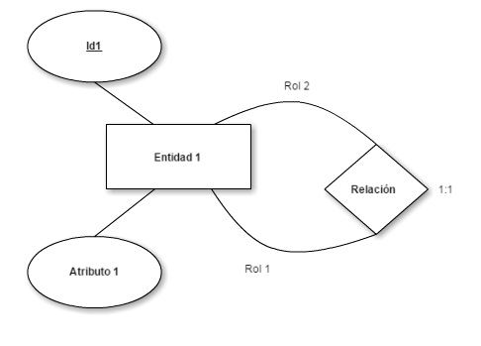
Caso (1:1)
En la tabla resultante se agregará 2 veces el mismo atributo, como clave primaria y como clave foránea a ella misma.
ESQUEMA RELACIONAL
Entidad1 (Id1, Atributo1, IdRol1(fk))

Slide 4
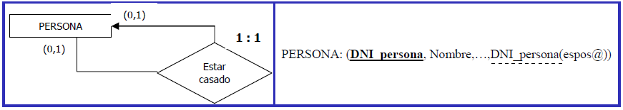
Caso (1:1)
No se crea una tabla para la relación. La clave de la entidad se repite, con lo que la tabla resultante tendrá ese atributo dos veces, una como clave primaria y otra como clave ajena de ella misma.

Slide 5
Caso (1:N)
Para este tipo hay dos casos:
– 1:N. Si tiene cardinalidad (1,N) se procede igual que en las relaciones 1:1
ESQUEMA RELACIONAL
Entidad1 (Id1, Atributo1, IdRol1(fk))
Igual que el caso anterior

Slide 6
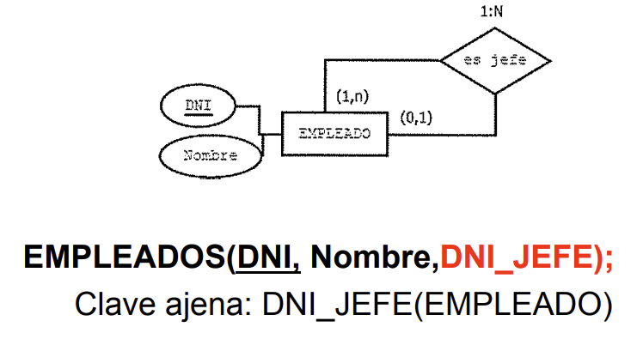
Caso (1:N)

Slide 7
Caso (1:N)
– 0:N. Si tiene cardinalidad (0,N) se crea una nueva tabla cuya clave será la de la entidad del lado de varios y, además, se propaga la clave a la nueva tabla como clave foránea.
ESQUEMA RELACIONAL
Entidad1 (Id1, Atributo1)
Relación (IdRol1, IdRol2, Atributo1)

Slide 8
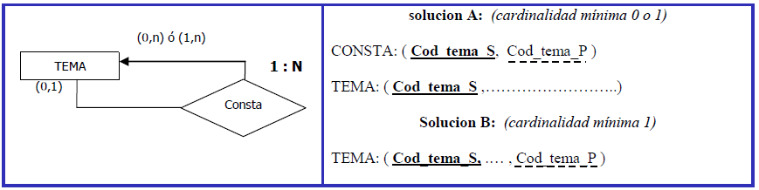
Caso (1:N)
En este caso hay que tener en cuenta la cardinalidad del lado muchos:
Si no es obligatoria se crea una nueva tabla cuya clave será la de la entidad del lado muchos (Cod_tema_S) y se propaga la clave a la nueva tabla como clave ajena.
Si es siempre obligatoria no se crea una nueva tabla

Slide 9
Caso (N:M)
Se procede igual que las relaciones 1:N. La relación se convierte en tabla y su clave primaria estará compuesta por la clave primaria de ambos roles. Estas a la vez serán clave primaria y foráneas.
ESQUEMA RELACIONAL
Entidad1 (IdEntidad1, Atributos1)
Relación (IdEntidad1(fk), IdRol(fk), AtributosRelación)

Slide 10
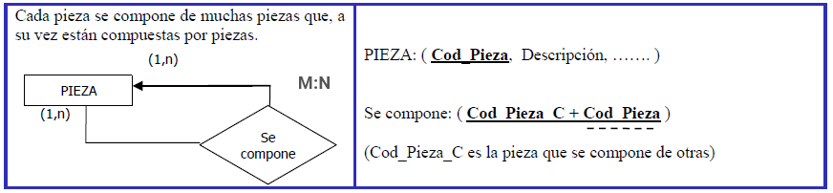
Caso (N:M)
La tabla que resulta de la relación contendrá dos veces la clave primaria de la entidad del lado muchos, más los atributos de la relación, si los hay. La clave de esta nueva tabla será la combinación de las dos.

Slide 11
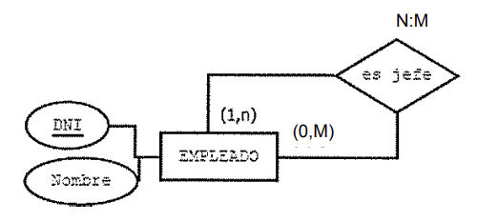
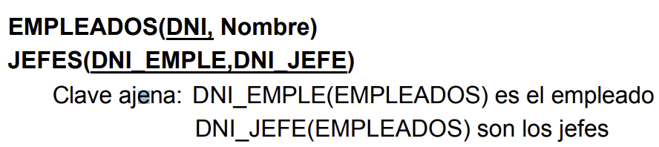
Caso (N:M)

Slide 12
Ternaria

Slide 13
RELACIÓN TERNARIA
La relación se convierte en tabla, conteniendo sus atributos más las claves primarias de todas las entidades que asocia como claves ajenas.
La clave primaria de la tabla resultante se compondrá de las claves de las entidades, teniendo en cuenta los siguientes casos:
Regla general
Relación N:N:N.
Relación 1:N:N.
Relación 1:1:N.

Slide 14
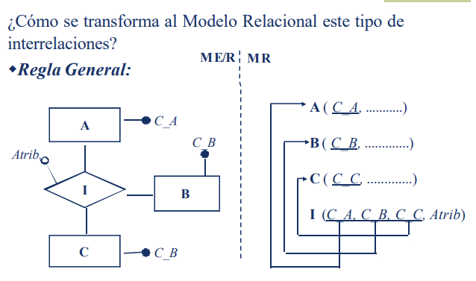
Regla general

Slide 15
Relación N:N:N
Cardinalidad máxima n y mínima 1 en todas las ramas de la interrelación
Es aplicable la regla general.

Slide 16
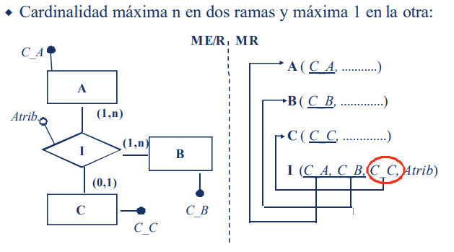
Relación 1:N:N
Igual que la anterior, pero la clave de la entidad con cardinalidad máxima 1 sólo será foránea, pero no primaria.
ESQUEMA RELACIONAL
Relación (Id1(fk), Id2(fk), Id3(fk))

Slide 17
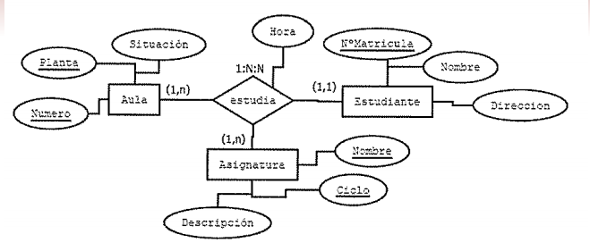
Relación 1:N:N
AULAS (Numero, Planta, Situación) Clave Primaria: Numero ESTUDIANTES(N°Matricula,Nombre,Direccion) Clave Primaria: NºMatricula
ASIGNATURAS (Nombre, Ciclo,Descripcion) Clave Primaria: Nombre+Ciclo
ESTUDIA (Numero, Planta, Nombre, Ciclo, N°Matricula, Hora)
Clave Primaria:Numero+Planta+Nombre+Ciclo
Claves Ajenas: Nº Matricula(ESTUDIANTES)
Numero+Planta (AULA)
Nombre+Ciclo (ASIGNATURAS)

Slide 18
Relación 1:1:N
Las claves primarias de las entidades serán foráneas de la relación, y la clave de la entidad con cardinalidad máxima N será a la vez primaria de la relación.
ESQUEMA RELACIONAL
Relación (Id1(fk), Id2(fk), Id3(fk))
En este caso no es necesario crear una tabla. La entidad que participa como N recibe las claves de las dos entidades que participan como 1.

Slide 19
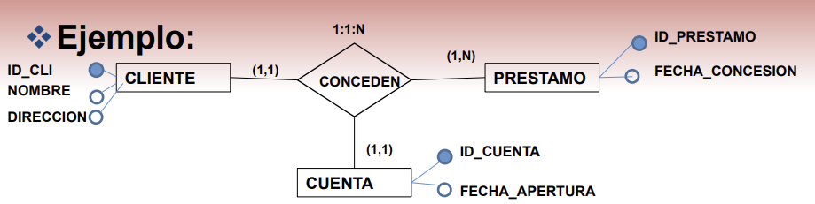
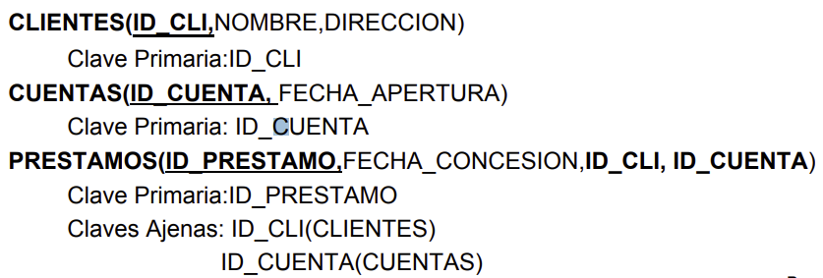

Slide 20
Jerarquías

Slide 21
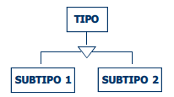
Jerarquías
El Modelo Relacional no dispone de instrumentos que permitan representar tipos y subtipos.
Se definen distintos métodos de transformación, dependiendo de los objetivos perseguidos:
Información semántica representada en el modelo
Eficiencia de acceso a los datos

Slide 22
Jerarquía - Opción A
Integrar todas las entidades en una única tabla absorbiendo los subtipos.
Se crea una tabla que contiene todos los atributos de la superentidad, todos los de las subentidades y el atributo discriminatorio para distinguir a qué subentidad pertenece cada registro de la tabla.
Esta regla puede aplicarse a cualquier tipo de jerarquía.
ESQUEMA RELACIONAL
Todas las subentidades dentro de la tabla de superentidad
Superentidad ( IdSuperentidad, AtributosEntidad, AtributosSub1, AtributosSub2)

Slide 23
Jerarquía - Opción A
Puede hacerse cuando:
los atributos de los subtipos son similares
las interrelaciones que involucran a los subtipos son las mismas (o no existen)
Será necesario implementar las restricciones semánticas necesarias a través de CHECKS o DISPARADORES.
Dos opciones posibles dependiendo del tipo de subclases.

Slide 24
Jerarquía - Opción A
Se puede crear una sola tabla para la superclase, incorporando los atributos de todas las subclases y añadir, para distinguir el tipo de la superclase, un campo llamado “tipo”, que contendrá el tipo de subclase al que representa cada tupla:
EMPLEADOS(DNI, nombre, puesto, dpto, máquina, comisión, tipo)
◦ Este tipo de opción se adapta muy bien a las especializaciones exclusivas.

Slide 25
Jerarquía - Opción A
2) Se puede crear una sola tabla para la superclase como en la opción anterior, pero en lugar de añadir un sólo campo “tipo”, se añaden varios campos que indiquen si cumple un perfil:
EMPLEADOS(DNI, nombre, puesto, dpto, máquina, comisión, EsDirectivo, EsTecnico, Escomercial)
◦ De este modo se soportan las especializaciones inclusivas.

Slide 26
Jerarquía - Opción B
Eliminación de la superentidad en jerarquías totales y exclusivas. transfiriendo los atributos de la superentidad a cada subentidad, creándose una tabla por cada subentidad, la superentidad no tendrá tabla y se elimina el atributo que distingue entre subentidades.
ESQUEMA RELACIONAL
Eliminación de la superentidad en jerarquías totales y exclusivas
Sub1 (IdSuperentidad, AtributosSuperentidad, AtributosSub1)
Sub2 (IdSuperentidad, AtributosSuperentidad, AtributosSub2)

Slide 27
Jerarquía - Opción B
Puede hacerse cuando:
los subtipos tienen atributos dispares y/o interrelaciones diferentes
Incorporar mayor semántica en el grafo relacional
Será necesario implementar las restricciones semánticas necesarias a través de CHECKS o DISPARADORES.

Slide 28
Jerarquía - Opción B
Se puede crear una tabla para cada subclase incorporando todos los atributos de la clase padre, y no crear una tabla para la superclase:
DIRECTIVOS(DNI, nombre, puesto, dpto)
TECNICOS(DNI, nombre, puesto, máquina)
COMERCIALES(DNI, nombre, puesto, comisión)

Slide 29
Jerarquía - Opción C
Los atributos se mantienen y cada subentidad se identificará con una clave ajena referenciando a la clave primaria de la superentidad.
ESQUEMA RELACIONAL
Superentidad (IdSuperentidad, AtributosSuperentidad)
Sub1 (IdSuperentidad, AtributosSub1)
Sub2 (IdSuperentidad, AtributosSub2)

Slide 30
Puede hacerse cuando:
los subtipos tienen atributos dispares y/o interrelaciones diferentes
La mayoría de los accesos a los datos de los subtipos involucran en mayor medida a los atributos comunes
Será necesario implementar las restricciones semánticas necesarias a través de CHECKS o DISPARADORES.

Slide 31
Jerarquía - Opción C
Se puede crear una tabla para la superclase y otras tantas para cada subclase, incorporando el campo clave de la superclase a las tablas de las subclases:
EMPLEADOS(DNI, nombre, puesto)
DIRECTIVOS(DNI, dpto)
TECNICOS(DNI, máquina)
COMERCIALES(DNI, comisión)

Slide 32
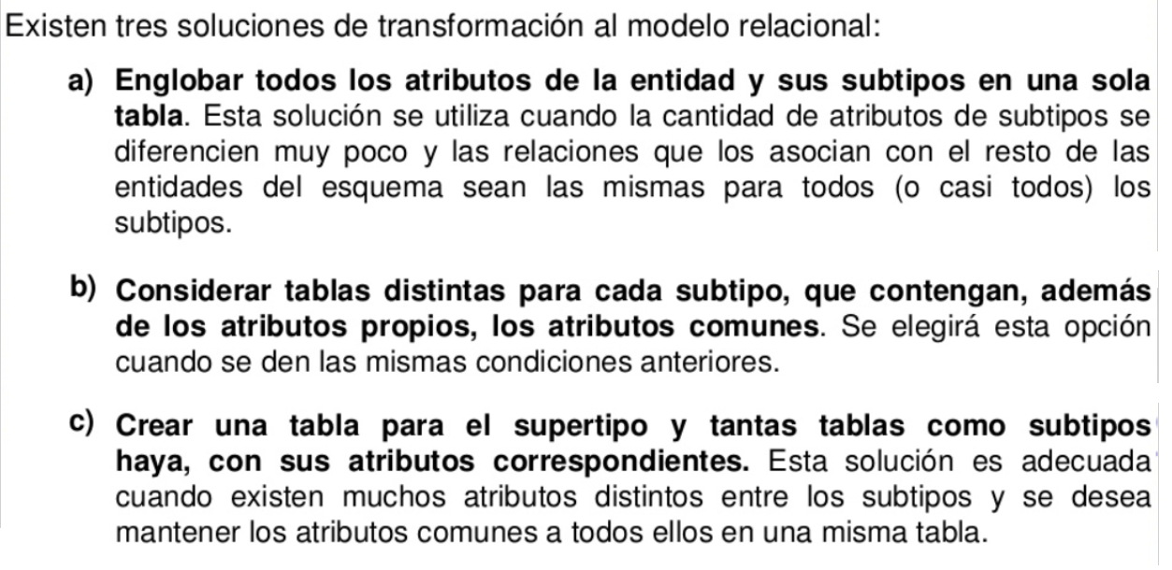
Resumen

Slide 33
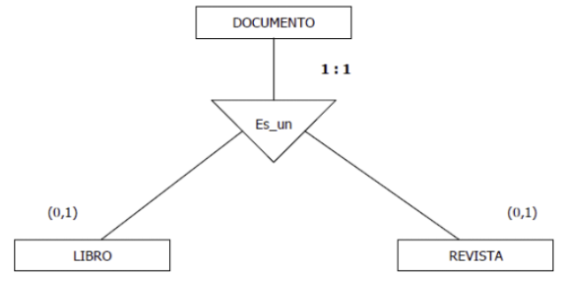
Ejercicio A

Slide 34
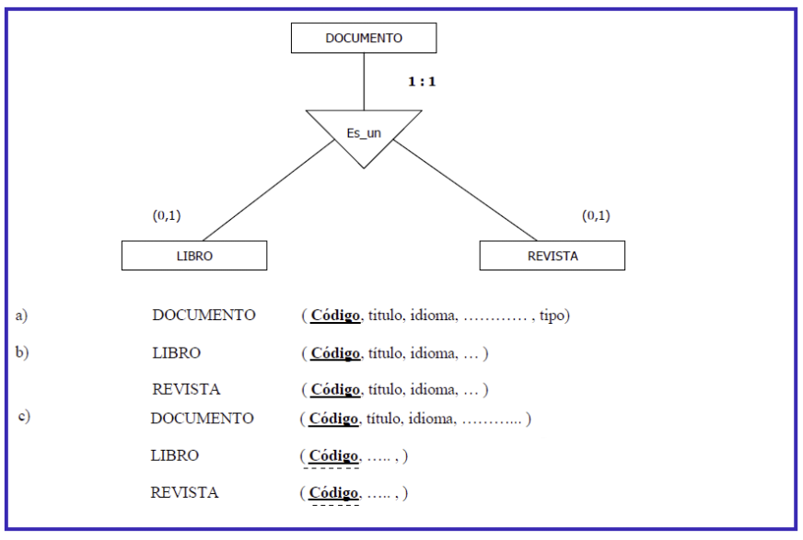
Ejercicio A

Slide 35
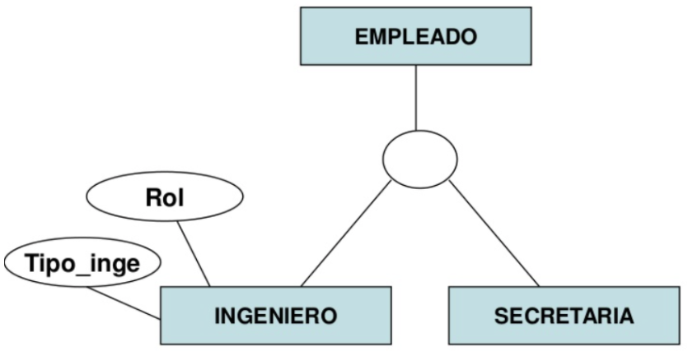
Ejercicio B

Slide 36
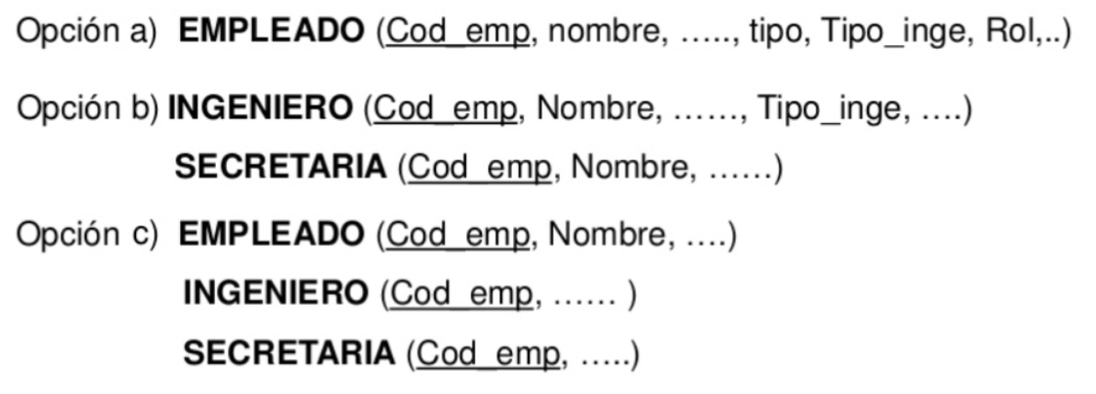
Ejercicio B

Slide 37
Ventajas e inconvenientes
Se puede elegir cualquiera de las tres estrategias para la transformación de un tipo y sus subtipos al modelo relacional…
desde lo semántico la opción c es la mejor.
desde la eficiencia deberá tenerse en cuenta que:
Opción a: el acceso a una fila es más rápido a nivel operativo del motor (no hace falta combinar varias tablas).
Opción b: Con esta solución se aumenta la eficiencia ante determinadas consultas ( las que afectan a todos los atributos, tanto comunes como propios, de un subtipo) pero se disminuye ante otras.
Opción c: la menos eficiente aunque es la mejor desde el mundo semántico, esta opción puede mejorar el desempeño creando una vista materializada que refleje la opción a.
Cual estrategia elegir depende de lo que le interese al USUARIO generalmente es la INMEDIATEZ

Slide 38
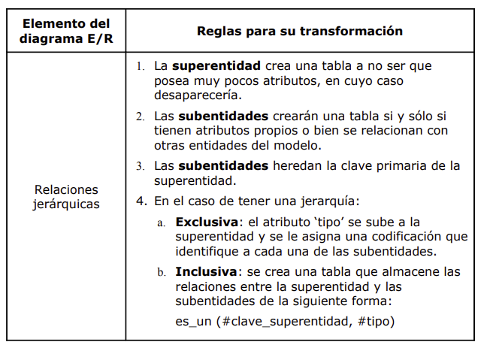
Resumen

Slide 39
Transformación de Atributos

Slide 40
Atributos
Un atributo de una entidad se transforma en un atributo (columna) de la relación en la cual se ha transformado la entidad; si el atributo estaba definido sobre un dominio, en el modelo relacional queda también definido sobre el mismo dominio (con la excepción de los atributos multivaluados).
2.1.- Identificador principal: Se transforma en la clave primaria de la relación.
2.2.- Identificadores alternativos: Se transforman en claves alternativas en el modelo relacional.

Slide 41
Atributos
2.3.- Atributos obligatorios: Se transforman en una columna de la relación en la cual se ha transformado la entidad, no admitiendo valores nulos.
2.4.- Atributos opcionales: Se transforman en una columna de la relación en la cual se ha transformado la entidad, admitiendo valores nulos.
2.5.- Atributos multivaluados: Se crea una nueva relación formada con la clave primaria de la entidad y el atributo multivaluado, siendo ambos clave primaria de la nueva relación (hay otras posibilidades).

Slide 42
Atributos
2.6.- Atributos compuestos: Se transforma en los atributos simples (campos) que componen el atributo compuesto, desapareciendo este como tal de la relación.
2.7.- Atributos derivados: No formarán parte del modelo relacional resultante, quedando eliminados en esta parte del diseño.

Slide 43
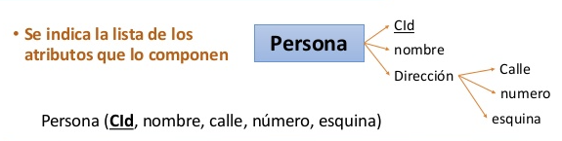
Ejemplo transformación atributo compuesto

Slide 44
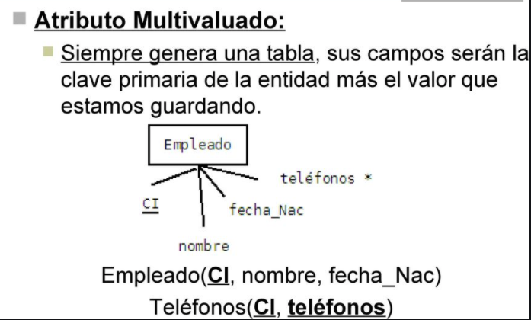
Ejemplo transformación atributo multivaluado

Slide 45
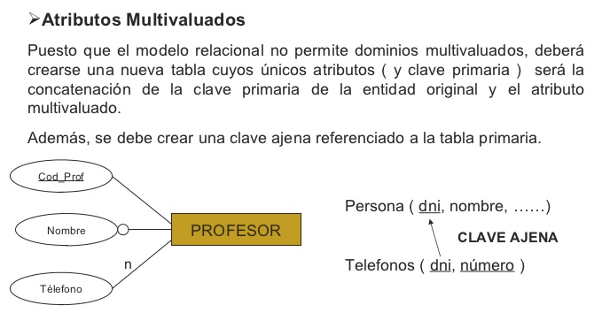
Ejemplo transformación atributo multivaluado

Slide 46
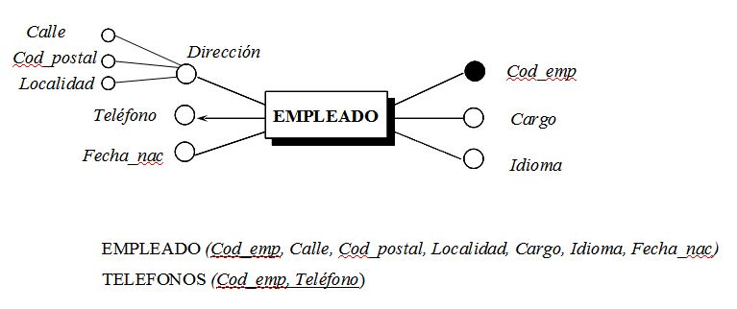
Ejemplo de transformación de una entidad con atributos compuestos y multivaluados

